Slide 1
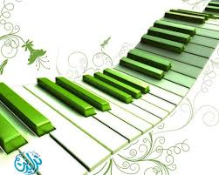
درس وحدة النوار بوانتيه

Slide 2
تنقر وحدة النوار بوانتيه بإستخدام أصابع السبابة والإبهام والوسطى بالتتابع وتكون
قيمة أصبع منهم زمن كروش وفي الشريحة التالية بعض التمرينات الإيقاعية عن هذه الوحدة

Slide 3
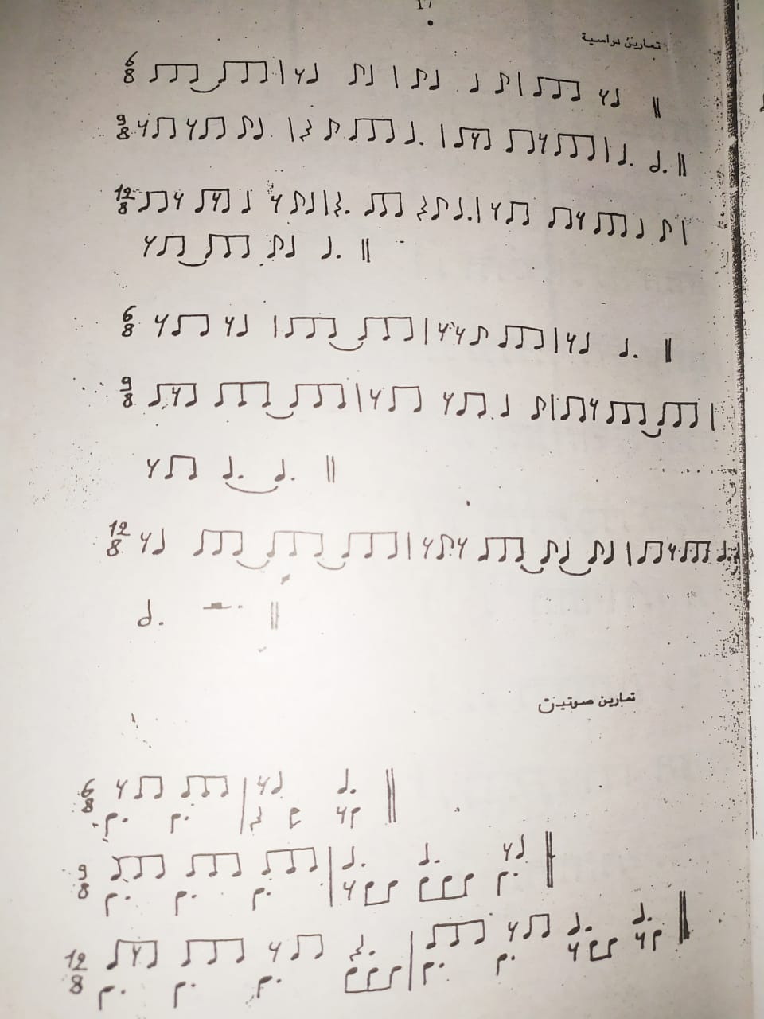

Slide 4
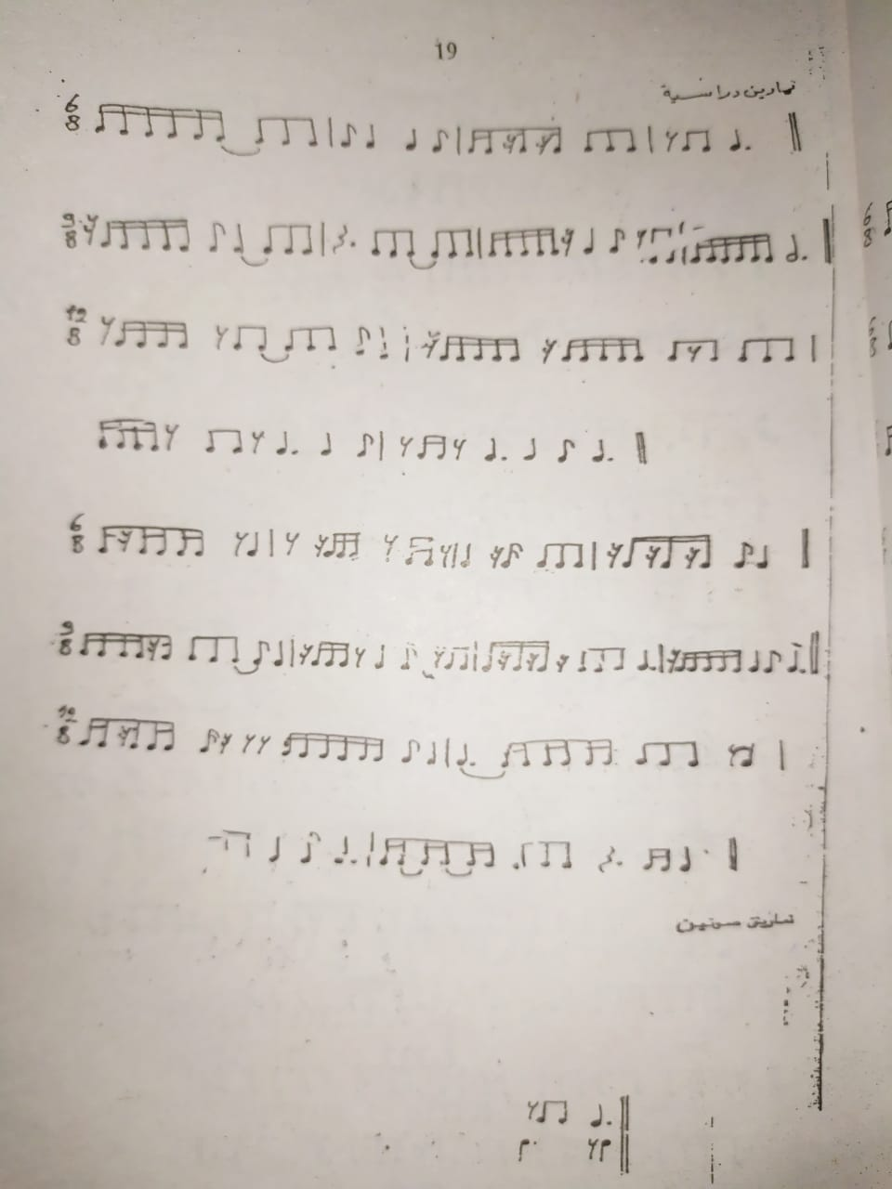

Slide 5
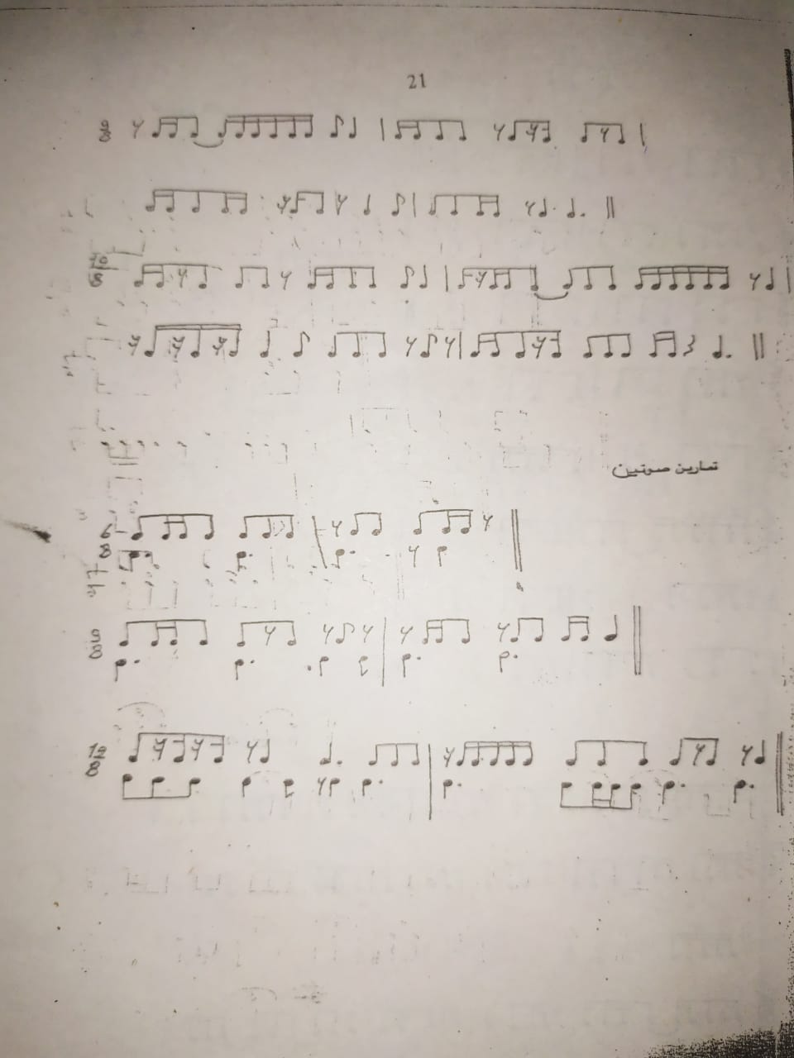

Slide 6
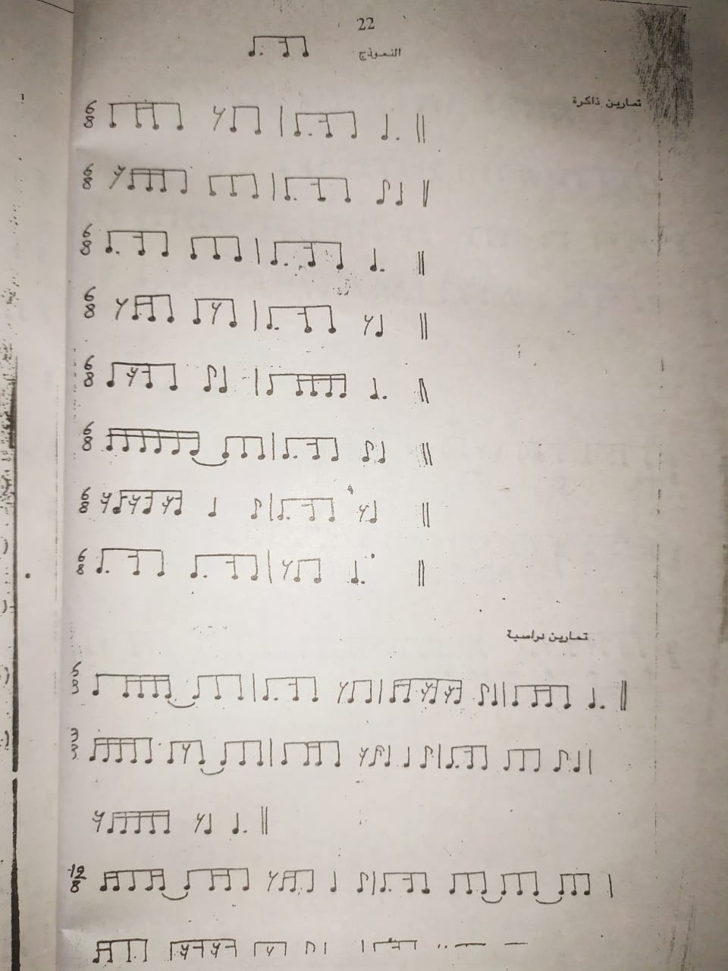

Slide 7
